Slide 1

Κεφάλαιο 15 (Μ)
Δυναμικό υπόδειγμα οικονομικών διακυμάνσεων
Προβλήματα και εφαρμογές
(5, 9)

Slide 2
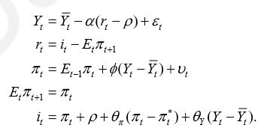



ΠΕ: 5
Οι 5 εξισώσεις που περιγράφουν το δυναμικό υπόδειγμα συνολικής ζήτησης και συνολικής προσφοράς είναι ως ακολούθως:
Ζήτηση αγαθών κ υπηρεσιών
Εξίσωση Fischer
Καμπύλη Phillips
Προσαρμ. προσδοκίες
Κανόνας νομισμ. πολιτικής
Συνδυάζοντας την καμπύλη Phillips και τις προσαρμοστικές προσδοκίες λαμβάνουμε:
Επειδή ο πληθωρισμός έχει σταθεροποιηθεί καθώς το σύστημα είναι σε ισορροπία, δηλαδή

Slide 3


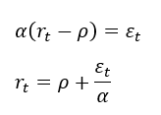


ΠΕ: 5
και επίσης δεν υπάρχει διαταραχή από την πλευρά της προσφοράς, δηλαδή:
Από την καμπύλη Phillips συνάγεται ότι το προϊόν είναι στο δυνητικό του επίπεδο, δηλαδή σε ισορροπία:
Επιπλέον υποθέτοντας ότι το προϊόν βρίσκεται στο δυνητικό του επίπεδο, τότε από τη συνάρτηση ζήτησης συνάγεται ότι:
Αναδιατάσσοντας:
Συνδυάζοντας το παραπάνω αποτέλεσμα με την υπόθεση των προσαρμοστικών προσδοκιών και την εξίσωση Fischer λαμβάνουμε:

Slide 4


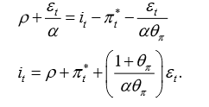
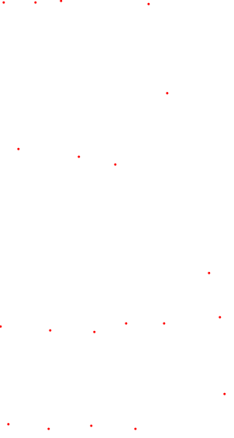
ΠΕ: 5
Από τον κανόνα νομισματικής πολιτικής λαμβάνουμε
Και αναδιατάσσοντας
Αυτή τη σχέση την αντικαθιστούμε στην εξίσωση Fischer και λαμβάνουμε

Slide 5
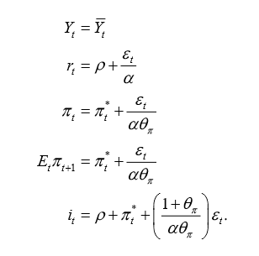

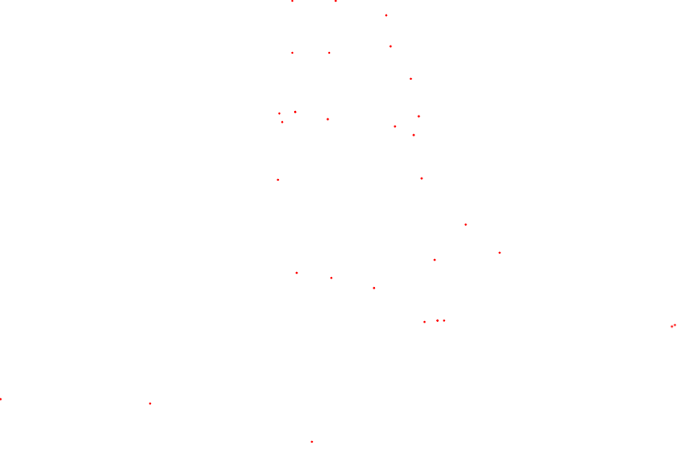
ΠΕ: 5
Συνεπώς στη μακροχρόνια περίοδο έχουμε τη μακροχρόνια ισορροπία ως ακολούθως:
Αν υπάρχει διαταραχή από την πλευρά της ζήτησης τότε το αυξάνεται μόνιμα. Η DAD μετακινείται προς τα δεξιά μόνιμα
Ο πληθωρισμός και το προϊόν αυξάνονται και μακροχρόνια ο πληθωρισμός και το προϊόν αυξάνονται .
Αυτό είναι συνεπές με την εξίσωση του πληθωρισμού καθώς ο πληθωρισμός είναι μεγαλύτερος από τον στόχο του (καθώς η διαταραχή από την πλευρά της ζήτησης είναι θετική).
Αν η ΚΤ επιθυμεί να επιστρέψει στον αρχικό μακροχρόνια επίπεδο του πληθωρισμού τότε θα μπορούσε να μειώσει τον πληθωρισμό στόχο κατά .. Σε αυτήν την περίπτωση η DAD θα επιστρέψει πίσω στην αρχική της θέση.

Slide 6

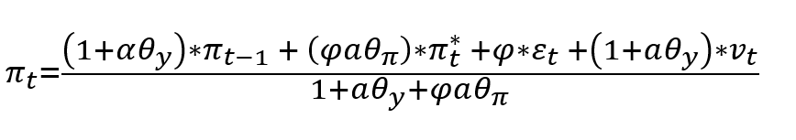

ΠΕ: 9
Θα χρησιμοποιήσουμε το υπόδειγμα DAD-DAS και θα λύσουμε για τον πληθωρισμό ως συνάρτηση του παρελθόντος πληθωρισμού και των διαταραχών της ζήτησης και της προσφοράς.
Αρχικά από την DAS έχουμε:
Αντικαθιστούμε στην DAS την DAD
Επιλύουμε ως προς και λαμβάνουμε

Slide 7


ΠΕ: 9
(1)
α. O πληθωρισμός επανέρχεται στον στόχο του μετά τη διαταραχή. Γιατί:
Μια προσωρινή διαταραχή στην προσφορά και στη ζήτηση θα οδηγήσει σε αύξηση του τρέχοντος πληθωρισμού.
Καθώς η οικονομία προσαρμόζεται και οδηγείται προς τη μακροχρόνια ισορροπία, ο πληθωρισμός επιστρέφει στο τρέχον επίπεδό του.
Από την εξίσωση (1) ο συντελεστής του είναι μικρότερος από τη μονάδα (ο Παρονομαστής είναι μεγαλύτερος από τον αριθμητή).
Συνεπώς την περίοδο t+1 o πληθωρισμός θα είναι μικρότερος από τον πληθωρισμό της περιόδου t, και συνεπώς ο πληθωρισμός θα επανέλθει στο αρχικό του επίπεδο

Slide 8


ΠΕ: 9
(1)
β. Η ΚΤ δεν αντιδρά στις αποκλίσεις της παραγωγής από το δυνητικό της επίπεδο,
δηλαδή = 0
O πληθωρισμός επανέρχεται στον στόχο του μετά τη διαταραχή. Γιατί:
Μια προσωρινή διαταραχή στην προσφορά και στη ζήτηση θα οδηγήσει σε αύξηση του τρέχοντος πληθωρισμού.
Καθώς η οικονομία προσαρμόζεται και οδηγείται προς τη μακροχρόνια ισορροπία, ο πληθωρισμός επιστρέφει στο τρέχον επίπεδό του.
Από την εξίσωση (1) ο συντελεστής του είναι μικρότερος από τη μονάδα (ο Παρονομαστής είναι μεγαλύτερος από τον αριθμητή).

Slide 9


ΠΕ: 9
(1)
γ. Η ΚΤ δεν αντιδρά στις αποκλίσεις του πληθωρισμού από τον πληθωρισμό στόχο
Δηλαδή = 0
. O πληθωρισμός δεν επανέρχεται στον στόχο του μετά τη διαταραχή. Γιατί:
Μια προσωρινή διαταραχή στην προσφορά και στη ζήτηση θα οδηγήσει σε αύξηση του τρέχοντος πληθωρισμού.
Καθώς η οικονομία προσαρμόζεται και οδηγείται προς τη μακροχρόνια ισορροπία, ο πληθωρισμός δεν επιστρέφει στο τρέχον επίπεδό του μετά τη διαταραχή και η μεταβολή είναι μόνιμη.
Από την εξίσωση (1) ο συντελεστής του είναι ίσος με τη μονάδα (ο Παρονομαστής είναι ίσος με τον αριθμητή).

Slide 10


ΠΕ: 9
(1)
δ. Σύμφωνα με τον κανόνα του Taylor η κατά 1 ποσοστιαία μονάδα αύξηση στον πληθωρισμό αυξάνει το ονομαστικό επιτόκιο κατά 1+θ _{Π} ποσοστιαίες μονάδες .
Αν η ΚΤ αυξάνει τα ονομαστικά επιτόκια κατά 0,8 ποσοστιαίες μονάδες όταν αυξάνεται ο πληθωρισμός κατά 1 ποσοστιαία μονάδα, τότε θ _{Π} = - 0,2.
Όταν θ _{Π} λαμβάνει αρνητικές τιμές τότε η DAD έχει θετική κλίση.
Τότε διαταραχές στην προσφορά οδηγούν σε συνεχή αύξηση του πληθωρισμού (βλέπε την ανάλυση στην άσκηση 6).
Αυτό συμβαίνει καθώς σε μια τέτοια περίπτωση το πραγματικό επιτόκιο εξακολουθεί να μειώνεται, η επενδυτική δαπάνη των επιχειρήσεων και η καταναλωτική δαπάνη των νοικοκυριών αυξάνεται και συνεπώς και η ζήτηση η οποία εξακολουθεί να υπερβαίνει το δυνητικό προϊόν.
Στην εξίσωση (1) αν θ _{Π} < 0 τότε ο συντελεστής του πληθωρισμού την προηγούμενη περίοδο
είναι μεγαλύτερος από τη μονάδα και συνεπώς οδηγεί σε συνεχώς αυξανόμενο πληθωρισμό κατά την τρέχουσα περίοδο, π_{t}.

